Slide 1
禁忌搜索算法

Slide 2
背景知识
算法的提出
禁忌搜索(Tabu Search)是局部邻域搜索算法的推广,Fred Glover在1986年提出这个概念,进而形成一套完整算法.
Fred Glover’s Home Page:
http://spot.colorado.edu/~glover/

Slide 3
禁忌搜索算法简理
利用禁忌搜索算法求解组合优化问题时,首先按照随机方法产生一个初始解作为当前解,然后在当前解的邻域中搜索若干个解,取其中的最好解作为新的当前解.
为了避免对已搜索过的局部最优解的重复,禁忌搜索算法使用禁忌表记录已搜索的局部最优解的历史信息,这使得算法可在一定程度上避开局部最优点,从而开辟新的搜索区域.

Slide 4

禁忌搜索算法实现步骤
第一步 选定一个初始解x^{now};令禁忌表 ;
第二步 若满足终止准则,转第四步; 否则,在x^{now}的邻域N(x^{now})中选出满足禁忌要求的候选集C-N(x^{now}) ,转第三步;
第三步 在C-N(x^{now})中选一个评价值最好的解x^{best},令x^{now}=x^{best},更新禁忌表H,转第二步;
第四步 输出计算结果,停止.

Slide 5
虚拟网络映射问题
一、节点映射
一个物理节点只能映射一个虚拟节点
物理节点资源量大于等于映射其上的虚拟节点的资源量
二、链路映射
虚拟网络的一条链路对应物理网络的一条路径
物理网络的链路带宽约束
目标：最小化映射成本

Slide 6
算法模型
初始解的产生：使用随机搜索方法产生一个初始解。
邻域的产生：对于某一个映射方案，其邻居解定义为随机交换两个虚拟节点所对应的物理节点，要求交换后的物理节点能满足其对应的虚拟节点的资源需求。选取一定数量的不重复的且不在禁忌表中的邻居解组成映射方案的一个邻域。
评价函数：映射方案的总的资源开销，开销越低方案越优。

Slide 7
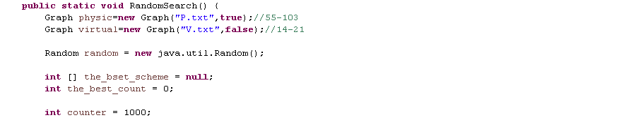
算法实例-初始化
禁忌搜索中的相关参数
产生初始解的随机搜索算法

Slide 8
算法实例
邻域生成函数
禁忌表更新函数

Slide 9
谢谢大家

